Slide 1
VẬT LÍ 11
GIAO THOA SÓNG
GIẢI MÃ Ô CHỮ

Slide 2
Cách chơi
Chọn 1 ô chữ, tham gia trả lời câu hỏi để điền vào ô chữ, hoàn tất 8 câu hỏi để tìm ra từ khóa của ô chữ.
Câu trả lời đúng +1đ
Từ khóa đúng +3đ

Slide 3
Question Time

Slide 4
Giải mã ô chữ
d
u
n
g
y
e
n
t
h
o
i
g
i
a
n
v
a
c
h
t
o
i
h
y
p
e
b
o
l
t
a
n
s
o
v
a
c
h
s
a
n
g
k
h
o
a
n
g
b
a
n
t
r
a
n
g

Slide 5
Trong vật lý, giao thoa là sự chồng chập của hai hoặc nhiều sóng mà qua đó một hình ảnh sóng mới được tạo ra. Giao thoa là đặc tính tiêu biểu của tính chất sóng.

Slide 7
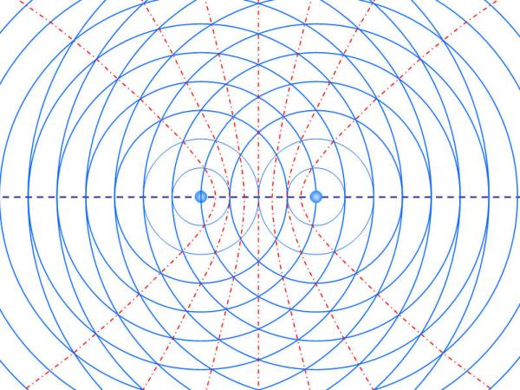
Câu số 1
Hiện tượng giao thoa khi hai sóng gặp nhau ở những điểm hai sóng luôn ngược pha thì ___
Đây là gì?
đ
ứ
n
g
y
ê
n

Slide 8
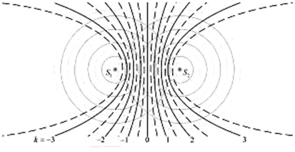
Câu số 2
Hai sóng kết hợp là hai sóng có cùng tần số và có độ lệch pha không đổi theo___
Đây là gì?
t
h
ờ
i
g
i
a
n

Slide 9
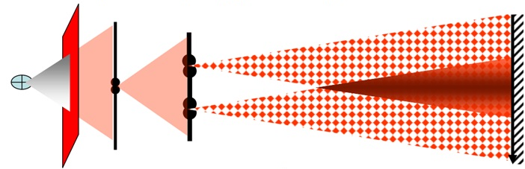
Câu số 3
Chổ mà hai sóng ánh sáng triệt tiêu lẫn nhau gọi là gì?
Đây là gì?
v
ạ
c
h
t
ố
i

Slide 10
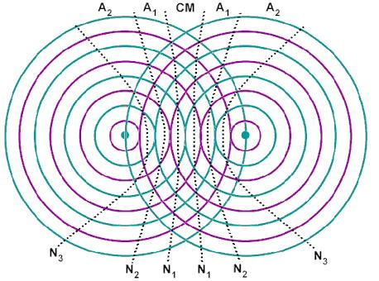
Câu số 4
Nhìn vào ảnh của sự giao thoa hai sóng mặt nước, những đường thu được là đường gì?
Đây là gì?
h
y
p
e
b
o
l

Slide 11
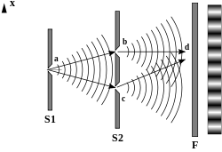
Câu số 5
Điều kiện giao thoa sóng là có hai sóng cùng ___ và có độ lệch pha không đổi.
Đây là gì?
t
ầ
n
s
ố

Slide 12
Câu số 6
Chổ mà hai sóng ánh sáng tăng cường lẫn nhau được gọi là gì?
Đây là gì?
v
ạ
c
h
s
á
n
g

Slide 13
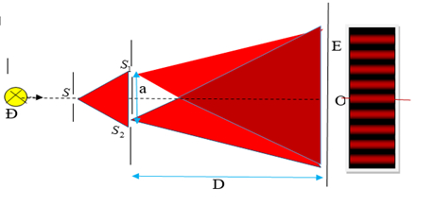
Câu số 7
λ = $\frac{a.i}{D}$ , i là gì?
Đây là gì?
k
h
o
ả
n
g
v
â
n

Slide 14
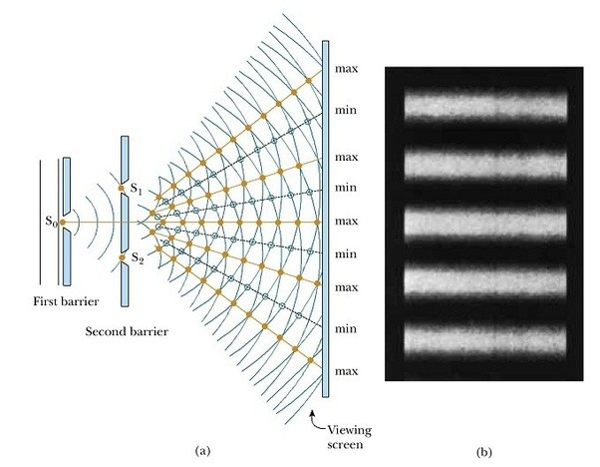
Câu số 8
Vân sáng chính giữa của mọi hệ vân đều trùng nhau nên vân sáng chính giữa sẽ có màu gì?
Đây là gì?
t
r
ắ
n
g

Slide 15
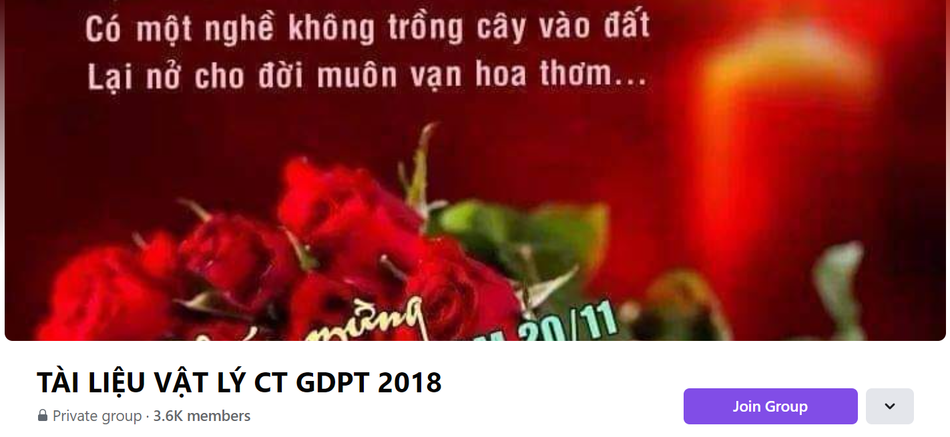
SƯU TẦM: ĐOÀN VĂN DOANH, NAM TRỰC, NAM ĐỊNH
LINK NHÓM DÀNH CHO GV BỘ MÔN VẬT LÝ TRAO ĐỔI TÀI LIỆU VÀ CHUYÊN MÔN CT 2018
https://www.facebook.com/groups/299257004355186

